Slide 1
ЭЛЕКТРОННАЯ ОТЧЁТНОСТЬ
powered by МИНФИН ПМР

Slide 2
Участники рабочей группы
2
Минфин
Минэкономики
Минсельхоз
ЕГФСС
Госстат
Агропромбанк

Slide 3
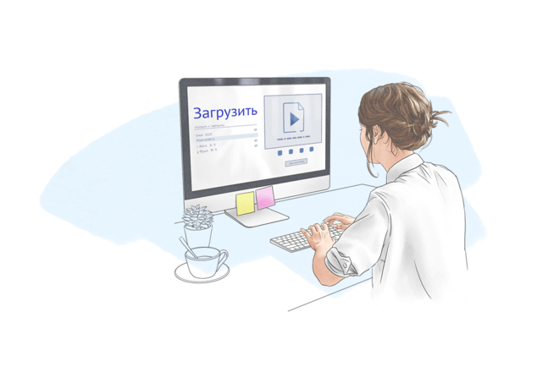
Цели создания системы
3
Минфин
ЕГФСС
Минэкономики
Минсельхоз
Госстат
Повышение эффективности подачи отчётов
Повышение прозрачности подачи отчётов
Повышение эффективности контроля
Наполнение информационных систем

Slide 4
Задачи системы
4
Единая база данных отчётности
Приём отчётов, подписанных ЭЦП
Автоматическая проверка
Автоматическое уведомление о принятии отчётности
Контроль сроков подачи отчётности
Выгрузка данных отчётности в другие системы
Хранение поданной отчётности в системе
Создание и регистрация новых форм отчётности

Slide 5
Структура системы
5
Серверная часть
Сервер
приложений
Сервер
баз данных
Модуль контрагента
Модуль ведомства
Модуль администратора
Клиентская часть
Модуль
дизайнера отчётов

Slide 6
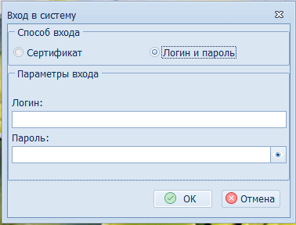
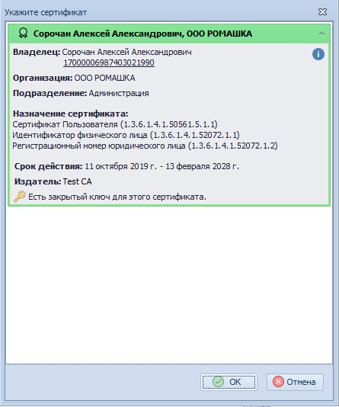
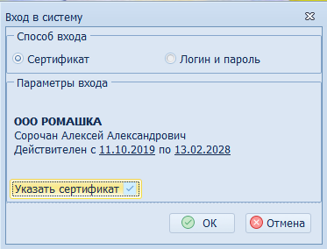
Получение доступа к системе
6

Slide 7
Регистрация в системе
7
Минфин
Осуществляет общее администрирование системы
Экономический агент
5дн.
Налоговая инспекция
Осуществляет регистрацию своих сотрудников и назначает им права на выполнение тех или иных функций
Осуществляет регистрацию экономических агентов в системе

Slide 8
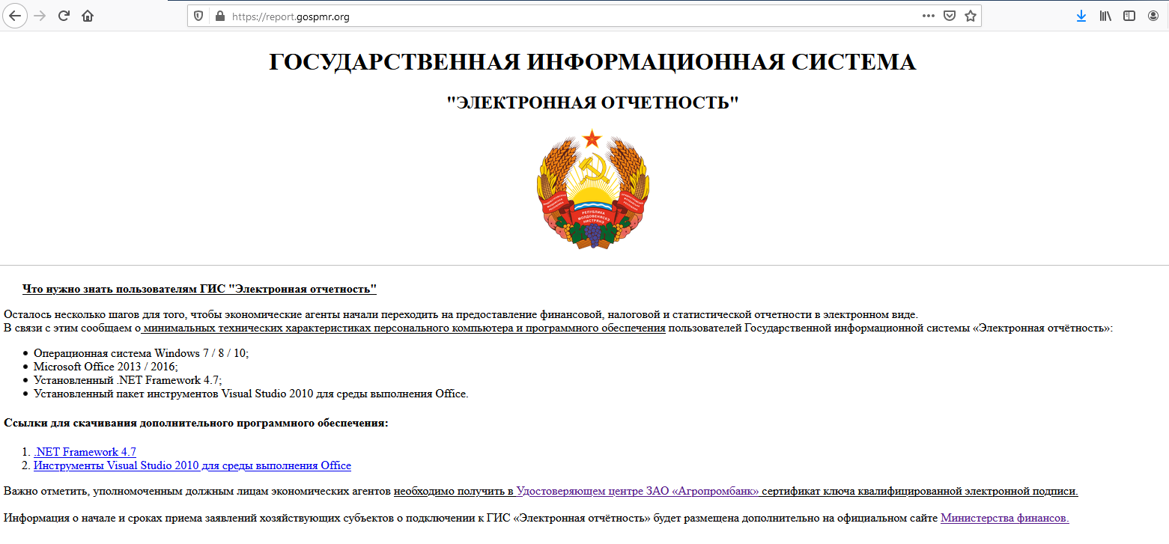
Назначение и предоставление отчётов
8
Экономический агент
Орган
госвласти
Назначает иные обязательные для подачи отчёты
Назначает минимальный перечень обязательных для подачи отчётов
Загрузка данных в формы отчётов
Загрузка форм отчётов

Slide 9
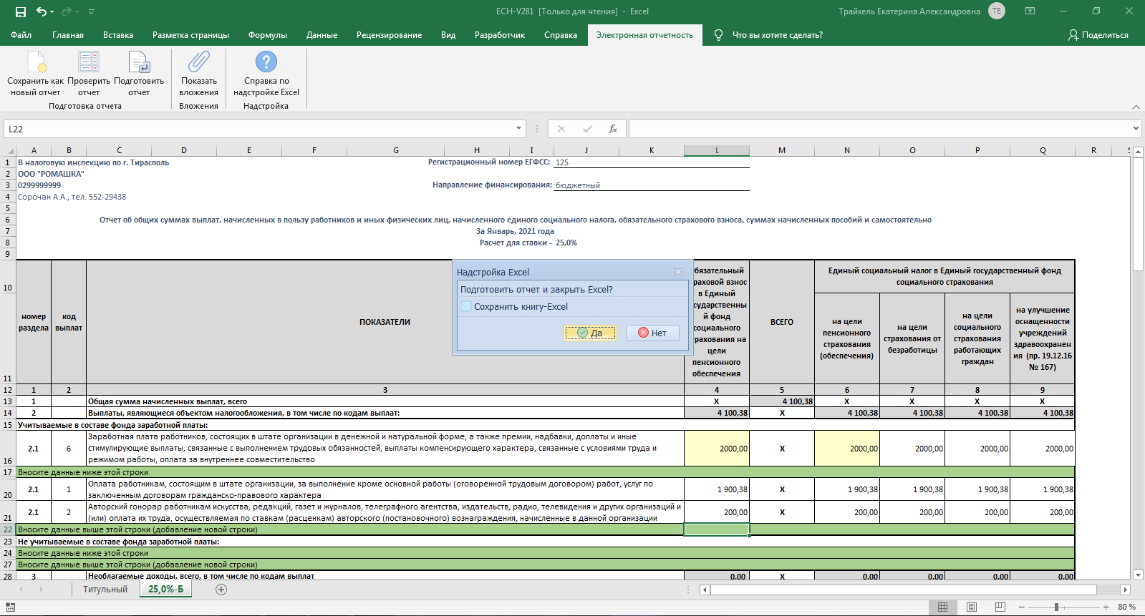
Шаблоны электронных форм отчётности
9
Создание отчёта
Заполнение отчёт
Подписание и загрузка отчёт

Slide 10
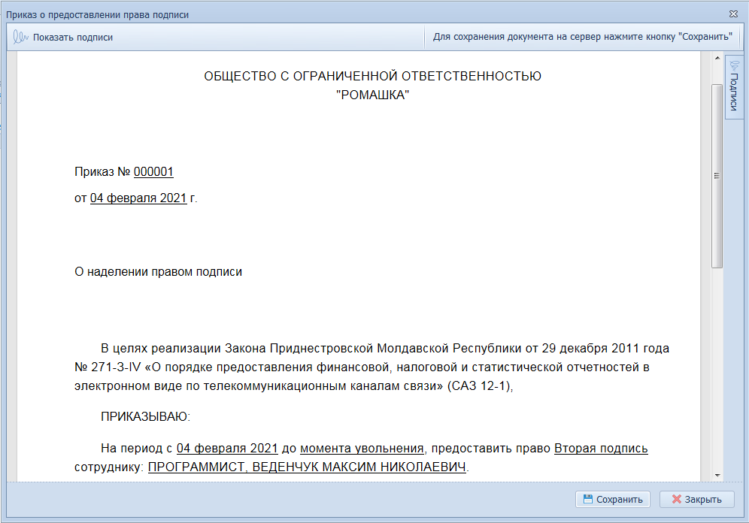
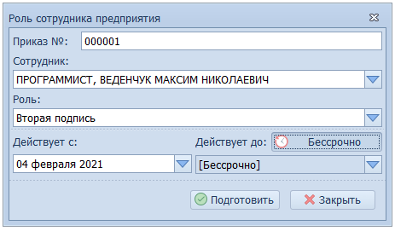
Предоставление права подписи сотруднику экономического агента
10
Издание приказа
Настройка прав в системе

Slide 11
Маршрут отчёта
11
Конечный
получатель отчёта
Экономический агент
2
1
Согласующий
орган госвласти
В случае несогласования на любом этапе отчёт возвращается на доработку

Slide 12
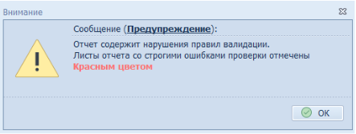
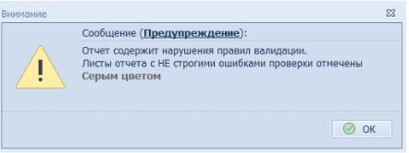
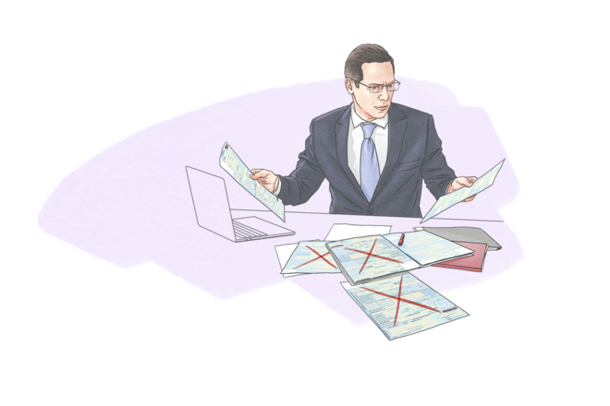
Валидация вводимых данных
12
Строгие правила
Нестрогие правила
Отправить отчёт невозможно
Отправить отчёт возможно
Внутренняя валидация
Внешняя валидация
Проверка показателей внутри формы отчёта
Проверка показателей между разными формами отчётов

Slide 13
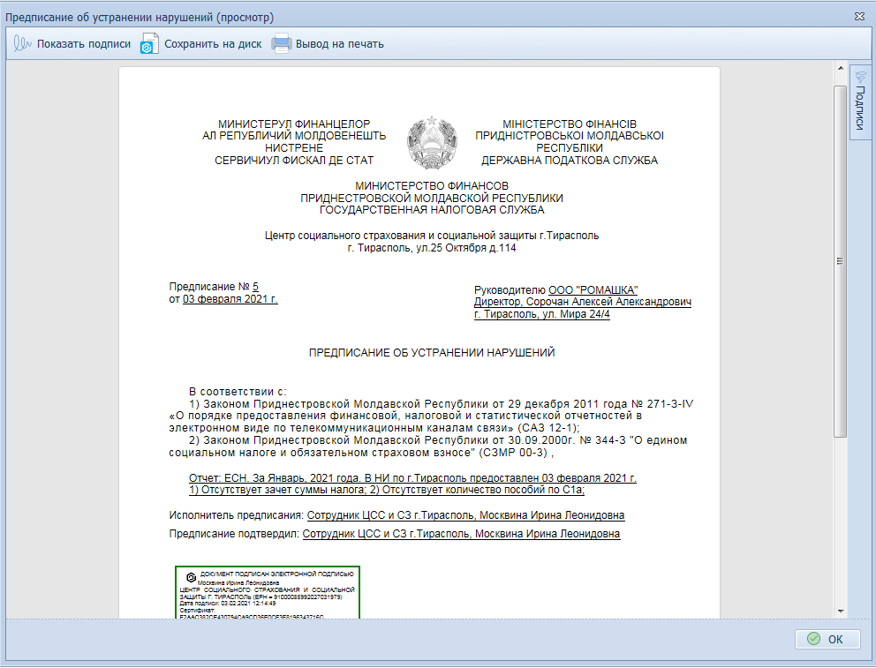
Отрицательный результат рассмотрения отчёта
13

Slide 14
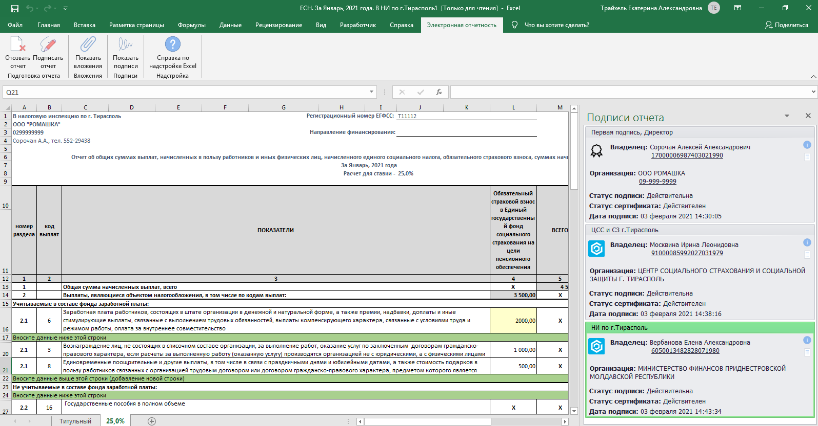
Положительный результат рассмотрения отчёта
14

Slide 15
Интеграция с программным обеспечением органов госвласти
15
Web-служба
Минфина
Web-служба
Минэкономики
Web-служба
Минсельхоза
Web-служба
ЕГФСС
Web-служба
Госстата
report.gospmr.org

Slide 16
Обязанности пользователей системы
16
Не нарушать безопасность системы
Сохранять конфиденциальность своих данных
Следовать Руководству по работе с системой

Slide 17
СПАСИБО ЗА ВНИМАНИЕ

